Slide 1
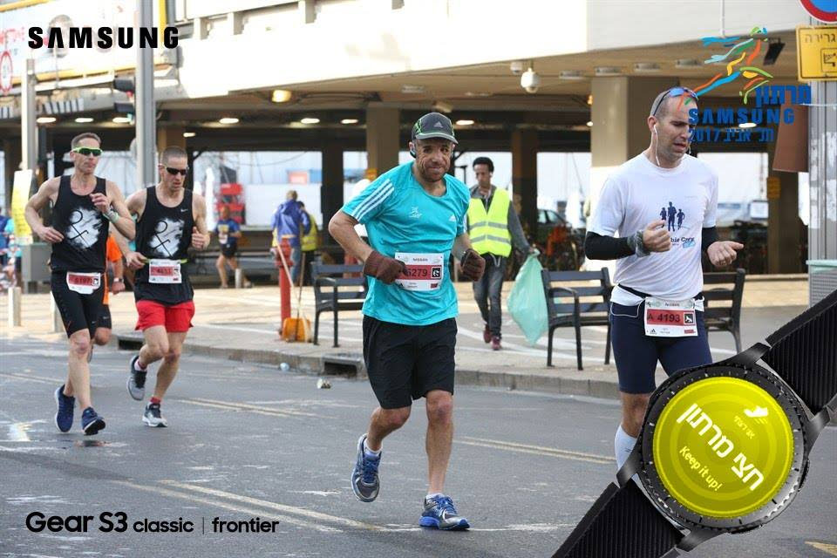
לירון תמם – הניצחון הוא לא מטרה, הוא דרך
"כל אחד יכול לוותר, זה הדבר הקל ביותר, אך להחזיק מעמד ולהתמיד בזמן שאחרים מוותרים, זה כוח אמיתי"

Slide 2
מה יהיה בהרצאה:
חלק ראשון:
רק על עצמי לספר ידעתי
אני והתסמונת
כיצד נכנסתי אל עולם הריצה – שלושת הפרקים
מה זו ריצה בשבילי
חלק שני:
סיפור קצר על רגע גדול – מרתון טבריה 2017
החשיבות של אימון מנטאלי
5 כלים של אימון מנטאלי
תמיכה וניצחון

Slide 3
בן 38, נשוי לחגית. בעל תואר ראשון במדעי המדינה, תואר שני בגישור ופתרון סכוכים ותואר שני במינהל ומדיניות ציבורית. מתפרנס מכתיבת תוכן לאתרי אינטרנט בנושאים שונים. בוגר קורס אימון מנטאלי לספורטאים, לומד כיום בקורס למדריכי ריצות ארוכות רץ למרחקים ארוכים – עד מרחק של מרתון כותב ומפרסם מאמרים על ריצה מהיבטים אישיים ומנטאליים מתנדב בעמותת אתגרים ריצה כפר סבא כפי שאתם יכולים לראות יש לי תסמונת ושמה קרוזון.
מי אני, מה אני

Slide 4
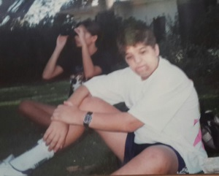
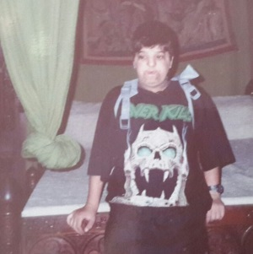
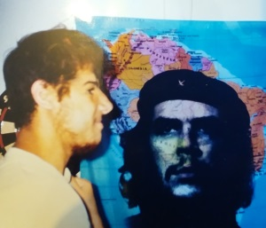
על התסמונת וכיצד היא השפיעה עלי
מה זו תסמונת קרוזון
ניתוחים – לאיזה מספר הגענו?
איך אני מסתכל על עצמי ומה קיבלתי מהתסמונת במהלך השנים

Slide 5
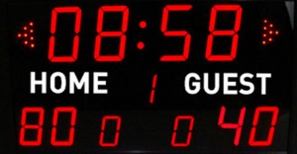
איך ניתוח אחד מעז....
מה היה אמור להיות בניתוח המדובר, ומה יצא ממנו בסוף
גיל 15, זה לא גיל לבית חולים
משחק הרבעים, וכיצד ניצחתי אותו

Slide 6
אני ועולם הריצה: פרק ראשון ביחסים – איך נכנסתי לזה....
משבר בגיל 31 –הטראומה מתעוררת
לצאת מהמשבר דרך עשייה, דרך הרגליים ודרך הראש.
למה התחלתי לרוץ ואיך זה עזר לי? (או מה היתה הריצה בשבילי באותו שלב)
המסר:
משבר במקום אחד ↔ הצלחה במקום אחר

Slide 7
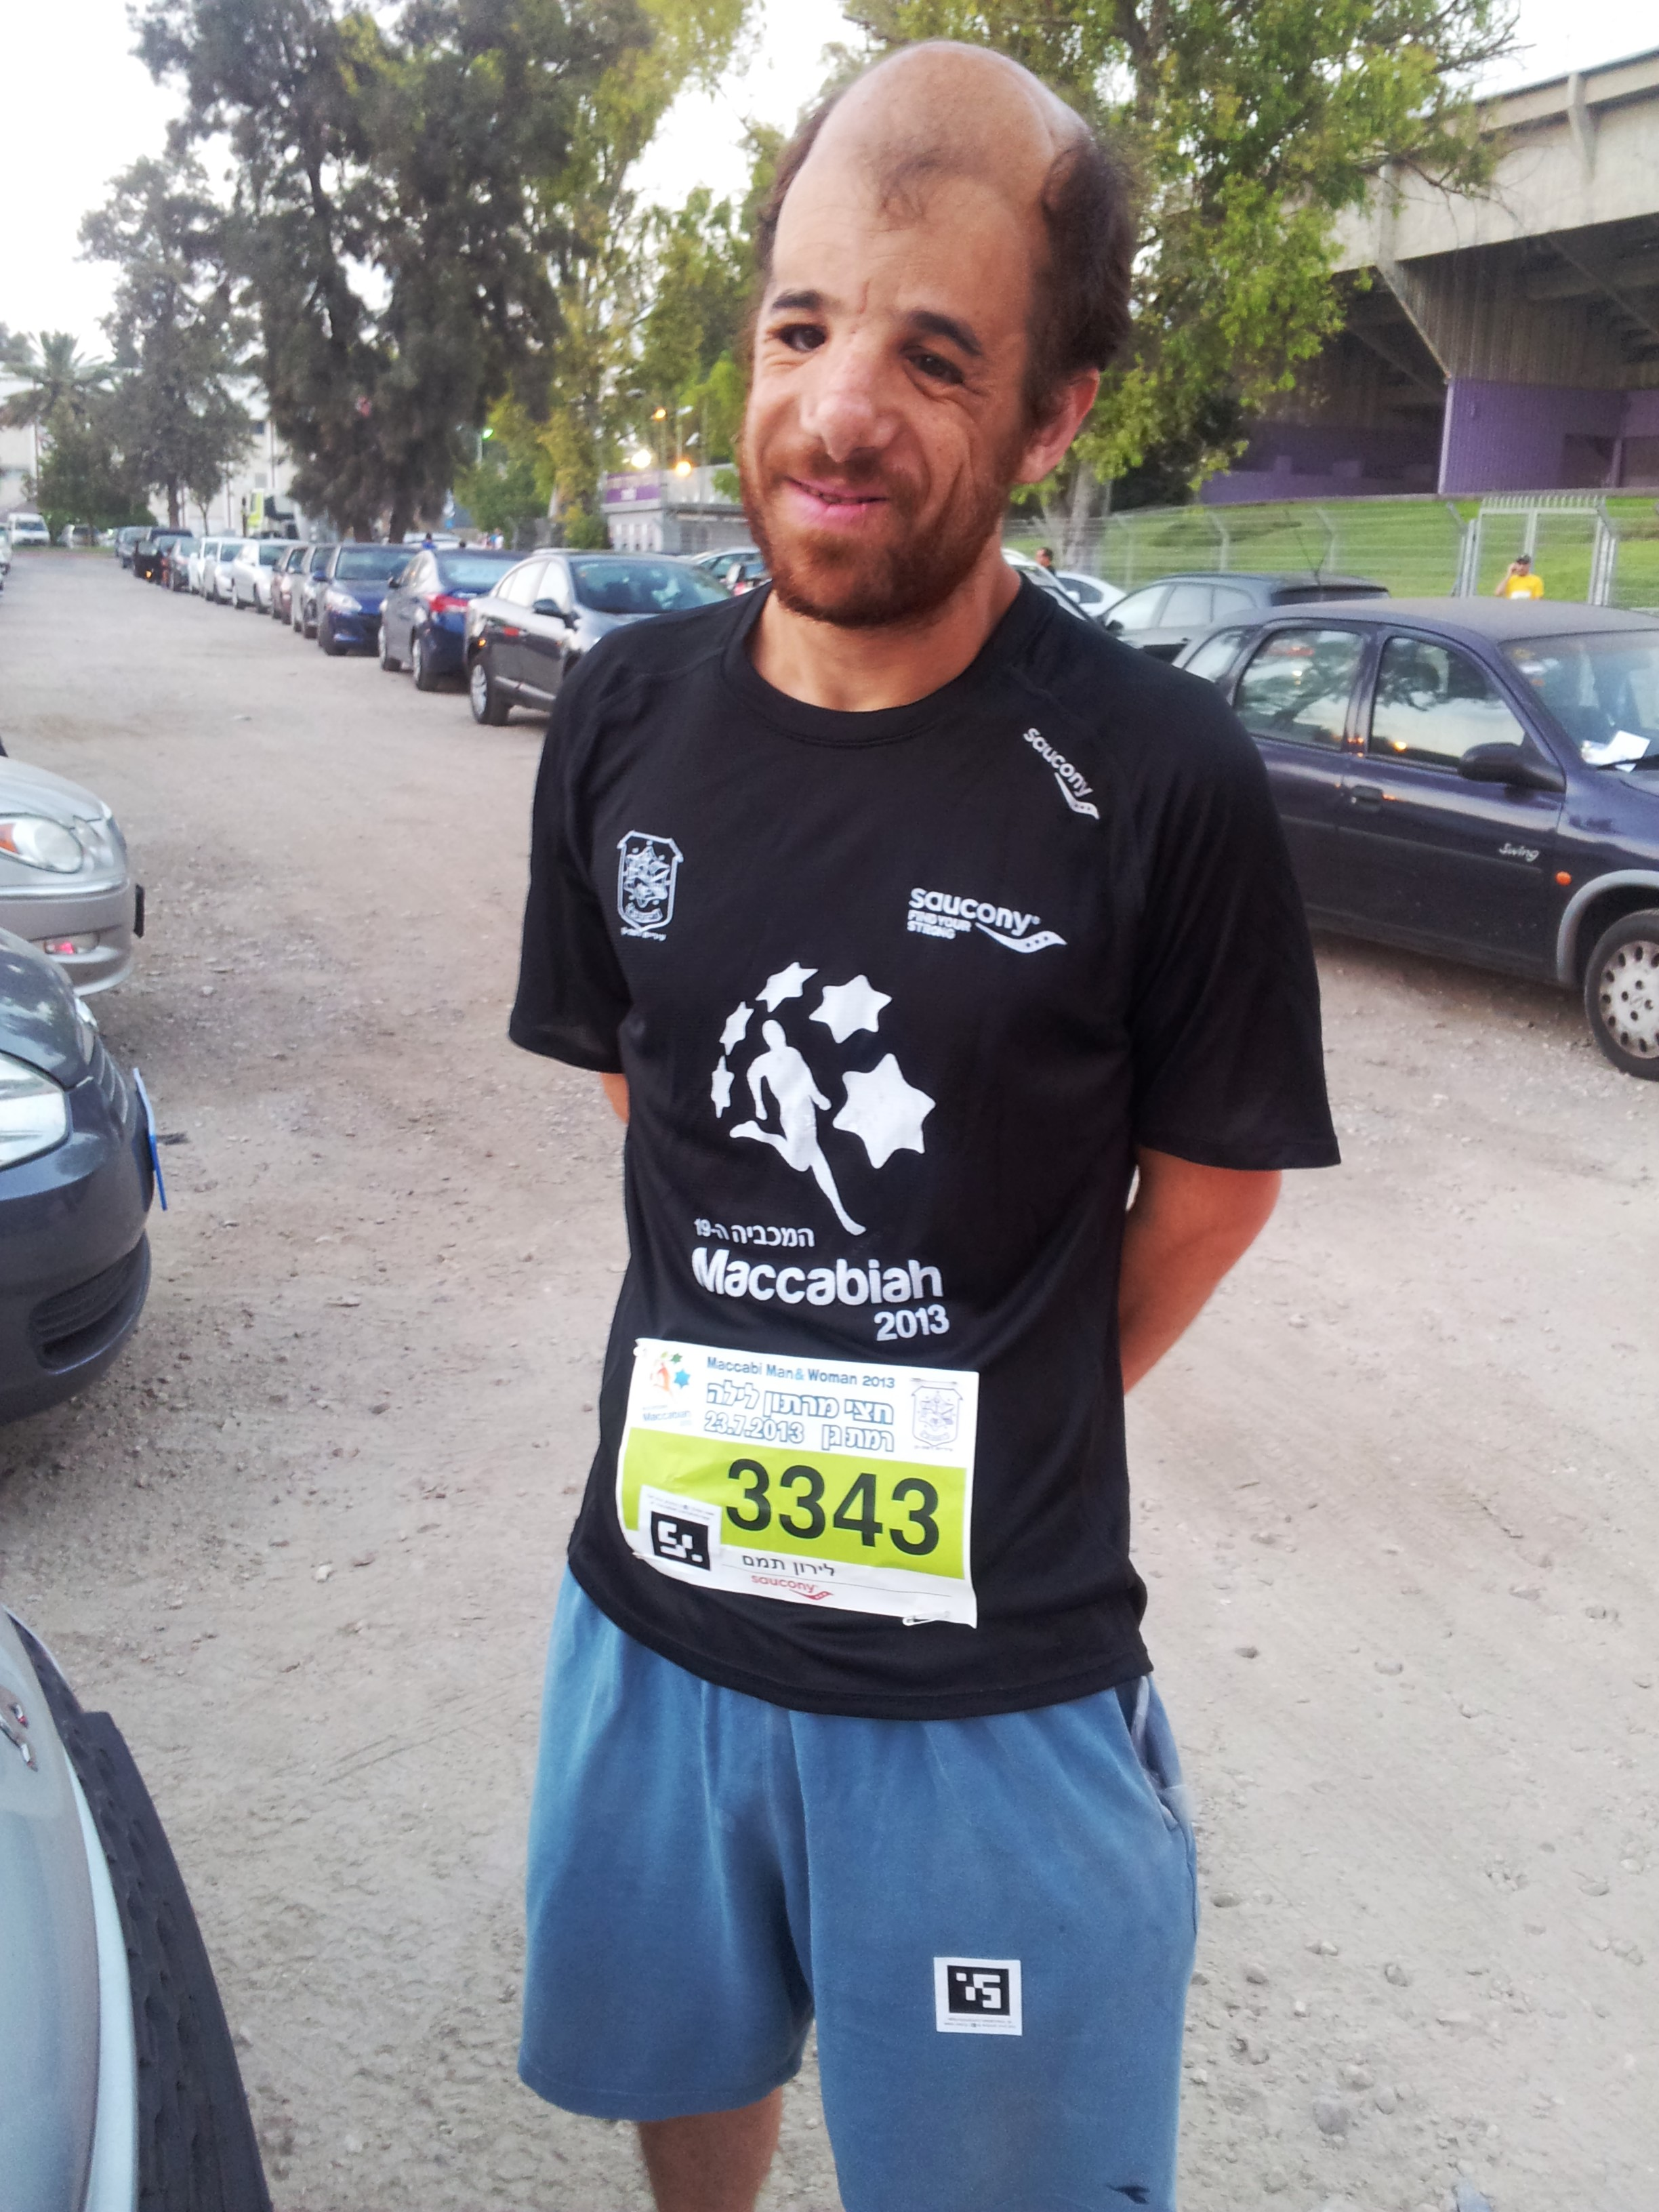
אני ועולם הריצה: פרק שני ביחסים – הגיע הזמן להתייצב על קו הזינוק
מודעה קטנה, מרוץ ראשון
הבטחה – עד גיל 40 אעשה מרתון
מה למדתי מהאימונים – חשיבות התהליך
מה היתה הריצה בשבילי באותו שלב?– חלק ממני, אבל לא לגמרי

Slide 8
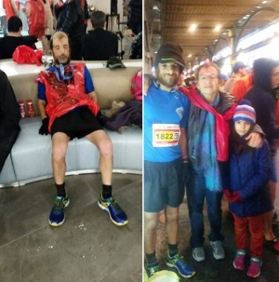
אני ועולם הריצה: פרק שלישי ביחסים – עכשיו זה הזמן לדבר האמיתי
מה שרואים בברלין, לא בהכרח נשאר בברלין
אין כמו המרתון הראשון (חוץ מהמרתון השני)
מה היתה הריצה בשבילי באותו שלב? עכשיו הריצה היא הדבר האמיתי
הגענו הכי רחוק מגיל 15

Slide 9
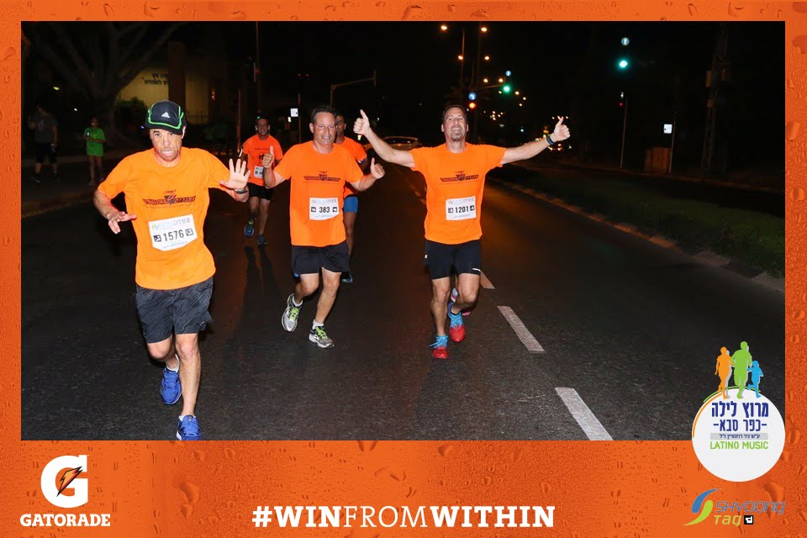
אז מה זו ריצה בשבילי?
כשאני בבית, אני נחלש, כשאני בחוץ, אני מרגיש חזק
רק אני, המסלול, המוזיקה והזיעה
הרבה יותר מצבירת קילומטרים, תמונות בפייסבוק ונעלי ספורט חדשות
בשביל לרוץ טוב יותר לא מספיק להתאמן, צריך גם לקרוא וללמוד על ריצה

Slide 10
החלק השני של ההרצאה- אימון מנטאלי נתחיל בסיפור קצר על רגע גדול (ומאושר)
השראה -גם אם נופלים, אפשר לקום ולנצח

Slide 11
סיפור מרתון טבריה 2017
תוכניות לחוד, מציאות לחוד
50 יום לפני – פסילה ראשונה, אשפוז
30 יום לפני– פסילה שנייה, פציעה בברך
איך כל זה משפיע עלי?
קילומטר ה-36, הנפילה
משחק הרבעים, זוכרים? כשהרגליים לא עובדות, הראש נכנס לפעולה
הסוף המתוק

Slide 12
החשיבות של אימון מנטאלי
אנחנו מאמנים את הרגליים והגוף כל הזמן, אך גם הראש צריך להתאמן
כלים של אימון מנטאלי
מוטיבציה ויעדים
רוטינות
דמיון מודרך
פסיכולוגיה חיובית
דיבור עצמי
שלושים שניות על כישלון והצלחה מפי מייקל ג'ורדן

Slide 13
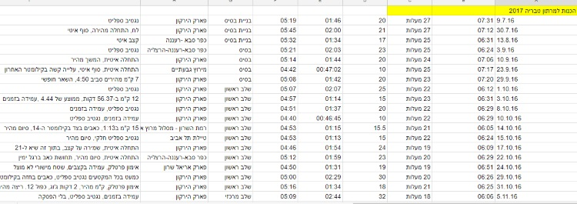
מוטיבציות ויעדים
מוטיבציה:
לעשות, ולהשתפר
מוטיבציה פנימית, מוטיבציה חיצונית
מוטיבציה שלילית, מוטיבציה חיובית
יעדים:
יעדים קצרי טווח, יעדים ארוכי טווח
יעדי ביצוע, יעדי תוצאות
יעדים בתוך התהליך
יומן ריצה
התוצאות לא מגדירות מי אנחנו, הן רק בסיס לשלב הבא בתהליך

Slide 14
רוטינות
לבנות הרגלים, אזור נוחות משלנו
אזהרה – פיתוח רוטינות שליליות
פתרון: להיות מסוגלים להשתחרר, ולתרגל רוטינות חדשות

Slide 15
דמיון מודרך
המטרה: לדמיין את הסיטואציה אליה אנחנו עומדים להיכנס, לדמיין את הקושי ואת ההצלחה
איך דמיון מודרך יכול לעזור לנו?
מכין את הראש והגוף לקראת המצב אליו אנחנו נכנסים
עוזר לנו ללמוד ולתרגל כלים חדשים להתמודדות
מאפשר לנו להתרכז במטרה
מכין אותנו לשינויים וסיטואציות לא מוכרות
משפר את היכולות שלנו להתמודד עם לחץ ופחד
אם נדמיין דברים טובים ונוכל למצוא את עצמנו עושים בתוכם, עם הזמן הם יהפכו למציאות

Slide 16
פסיכולוגיה חיובית
תפיסה מילולית נכונה – אין סובל- יש מתמודד, אין קשה- יש מאתגר
עברנו את המכשול הראשון? מעכשיו כל דבר הוא הישג עבורנו
המרוץ הוא התוצאה הסופית
מסגור מחדש של המציאות
בכל פעם כשאנחנו לא מפחדים לצאת מאזור הנוחות שלנו, אנחנו מנצחים

Slide 17
דיבור עצמי חיובי
עידוד עצמי, פידבקים חיובים, שידור עצמי
למילים יש כוח
שיתוף חברים ובני משפחה

Slide 18
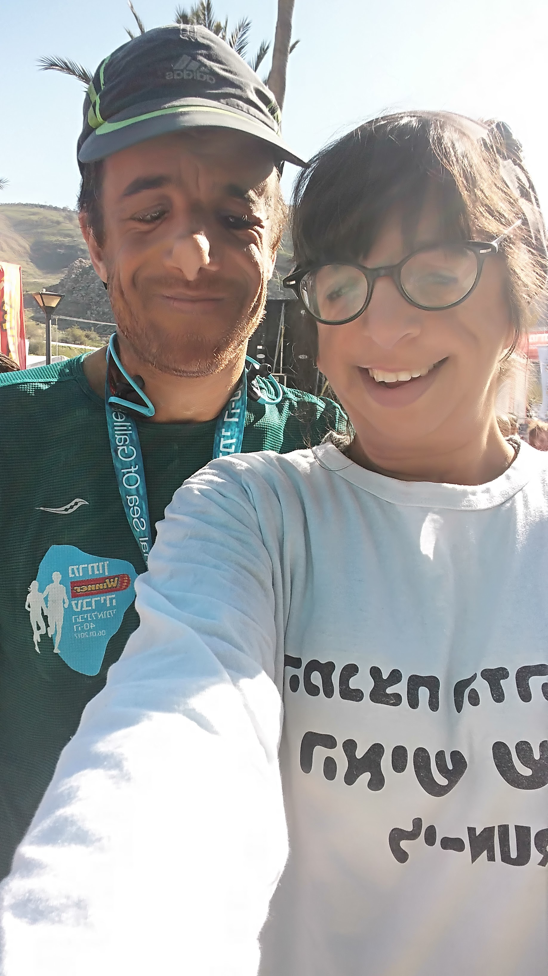
אף אדם הוא לא אי
בחיים, ברגעים הקשים, ברגעים הטובים, מהקילומטר הראשון באימונים ועד הקילומטר האחרון במרתון, אנחנו צריכים סביבנו אנשים תומכים.
התמונה מסבירה הכל, לא?

Slide 19
תודה רבה על ההקשבה!
מוזמנים תמיד לשאול שאלות, אשמח לעזור.
מוזמנים לקרוא מאמרים שלי באתר מרתון ישראל, realtiming, running ולפנות אלי למידע נוסף.

